Slide 1
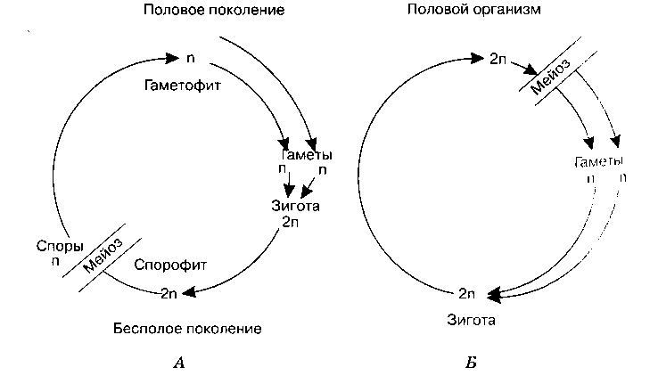
Цикл развития растения (А) и животного (Б) в сравнительном плане.
У растения выражено чередование поколений — полового (гаметофита) и бесполого (спорофита). У животных чередование поколений встречается крайне редко (кишечнополостные), остальные животные представлены половым поколением, но с диплоидным набором хромосом, гаплоидные у них только половые клетки (гаметы).

Slide 2
Высшие споровые растения
…изображение схемы жизненного цикла всех Высших споровых могут быть такими…

Slide 3
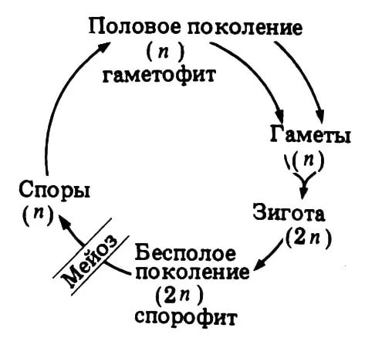

Slide 4
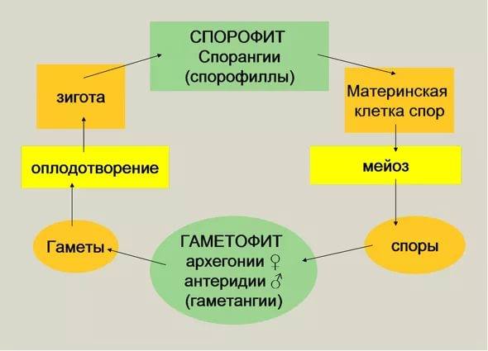

Slide 5
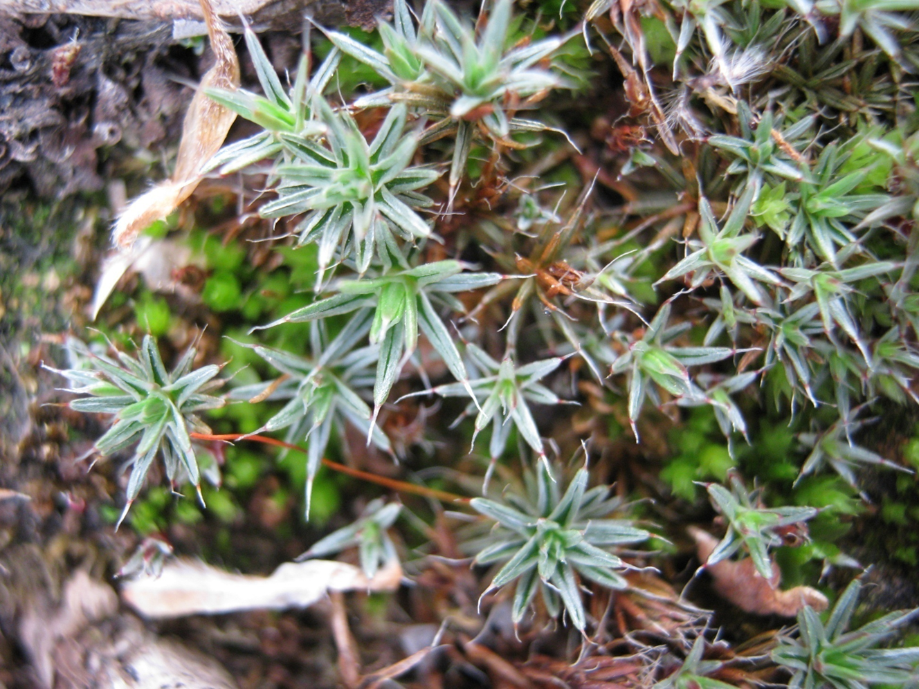
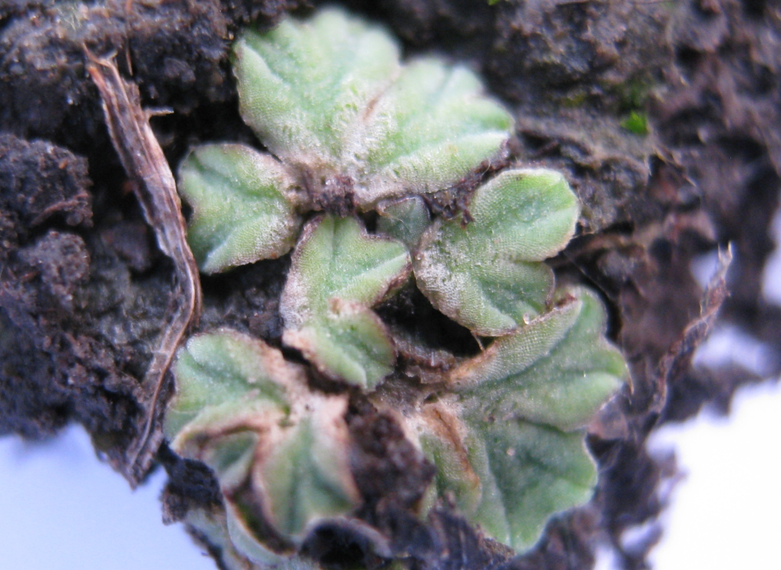
Мохообразные

Slide 6
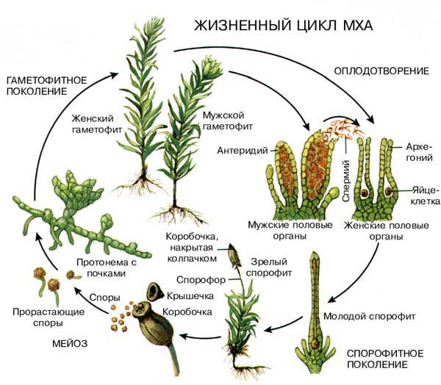

Slide 7
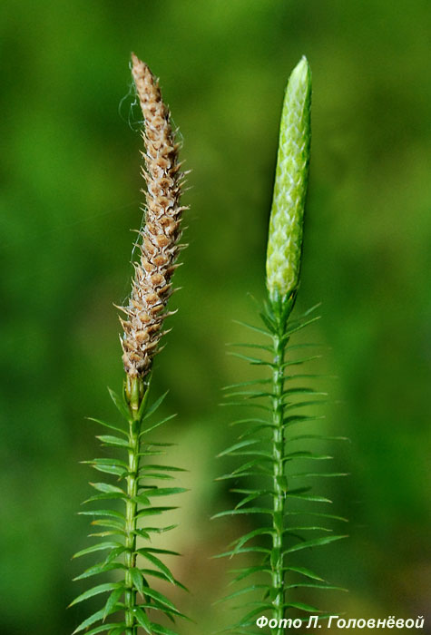
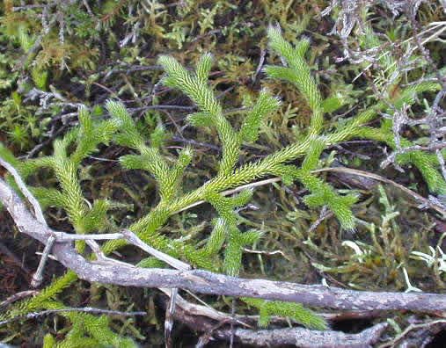
Плауновидные

Slide 8
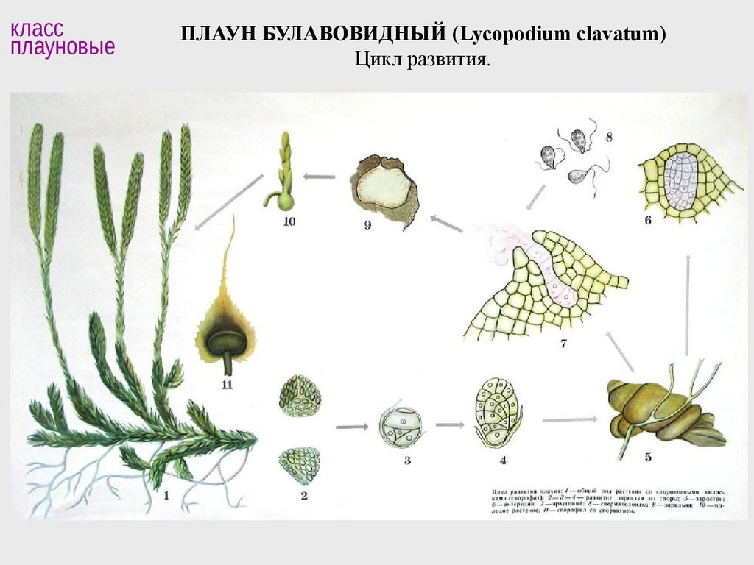

Slide 9
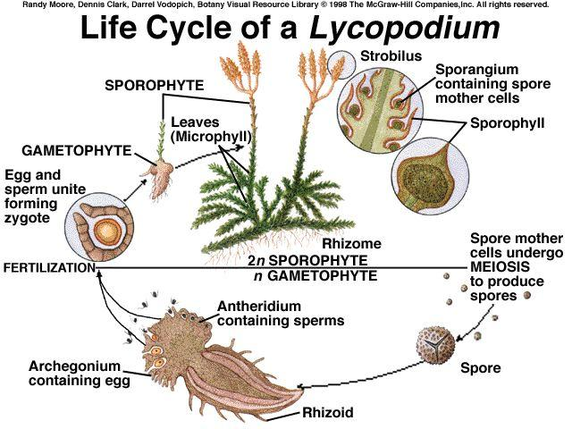

Slide 10
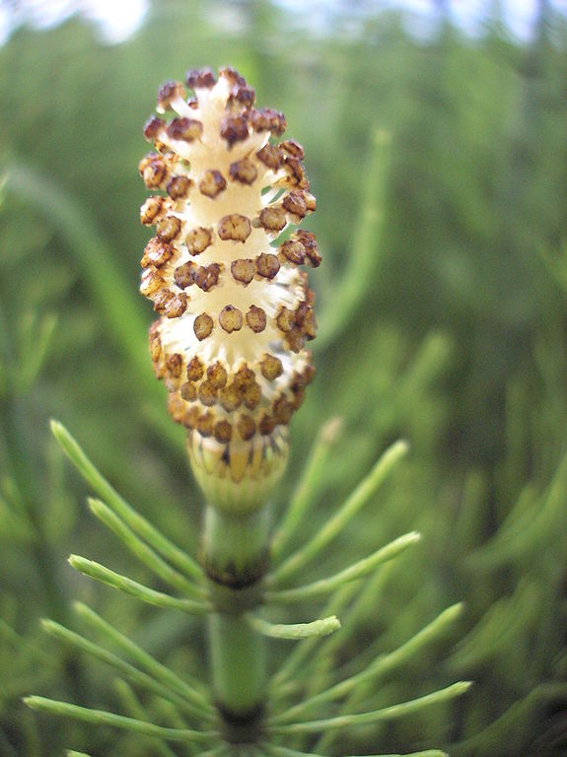
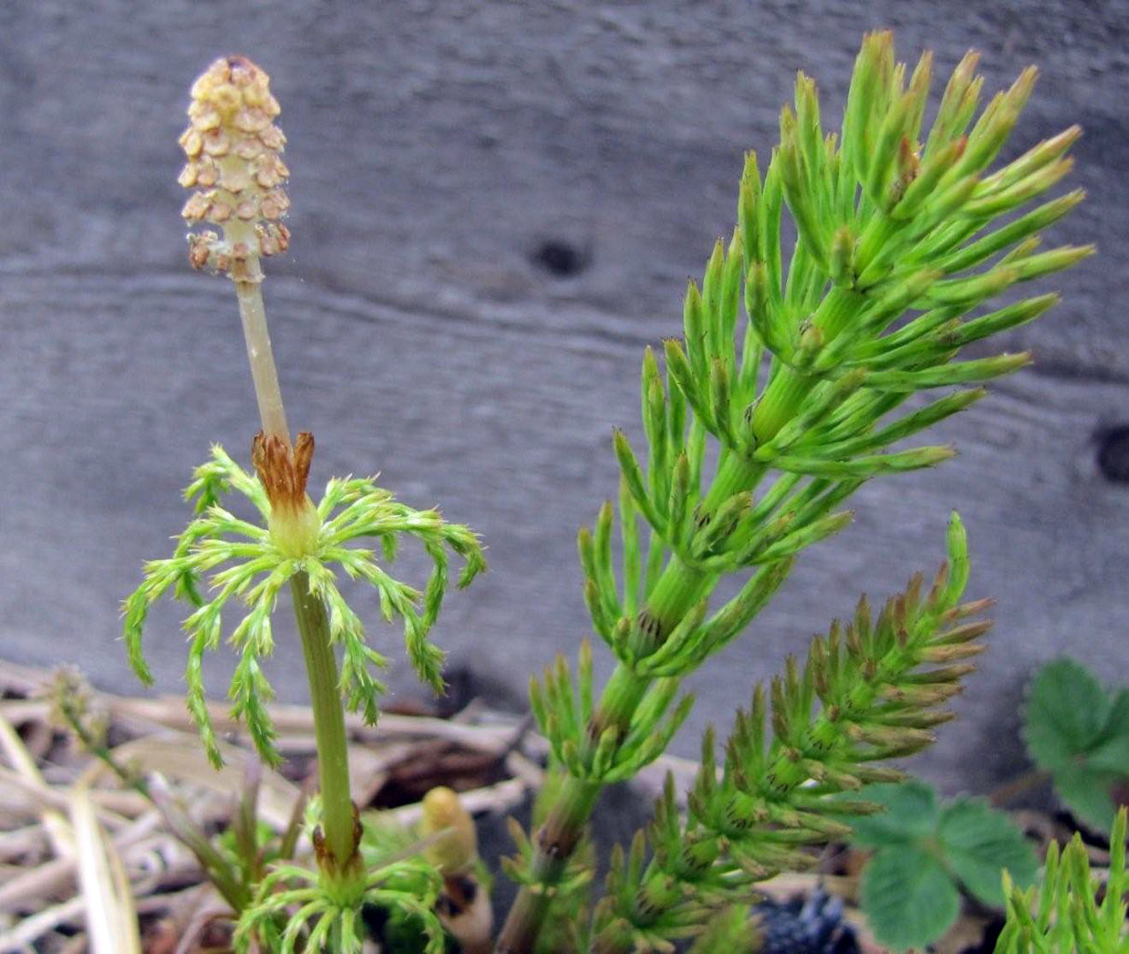
Хвощевидные

Slide 11
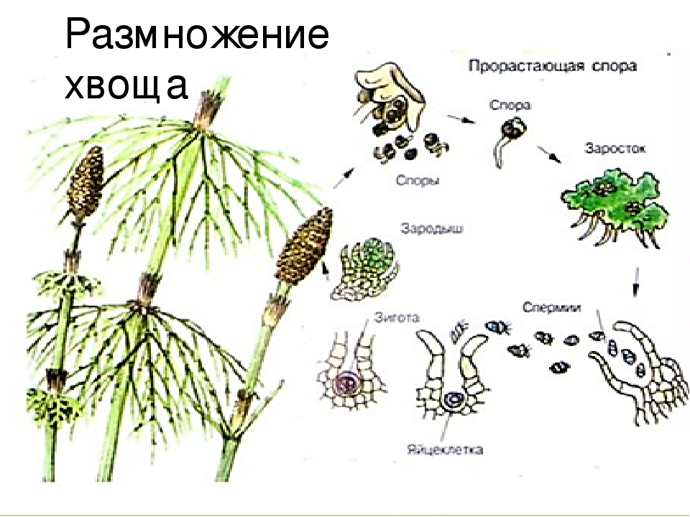

Slide 12
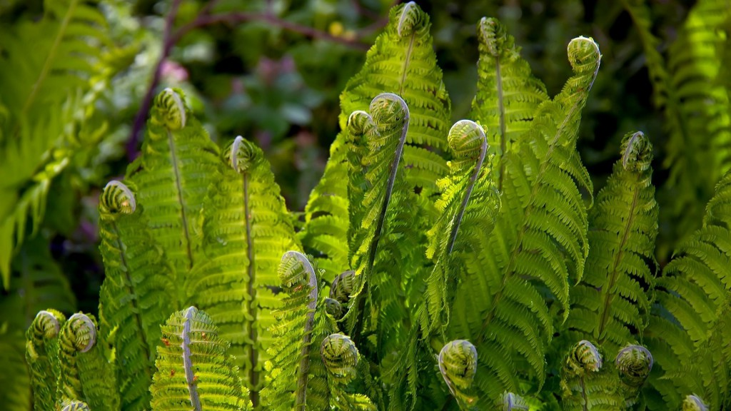
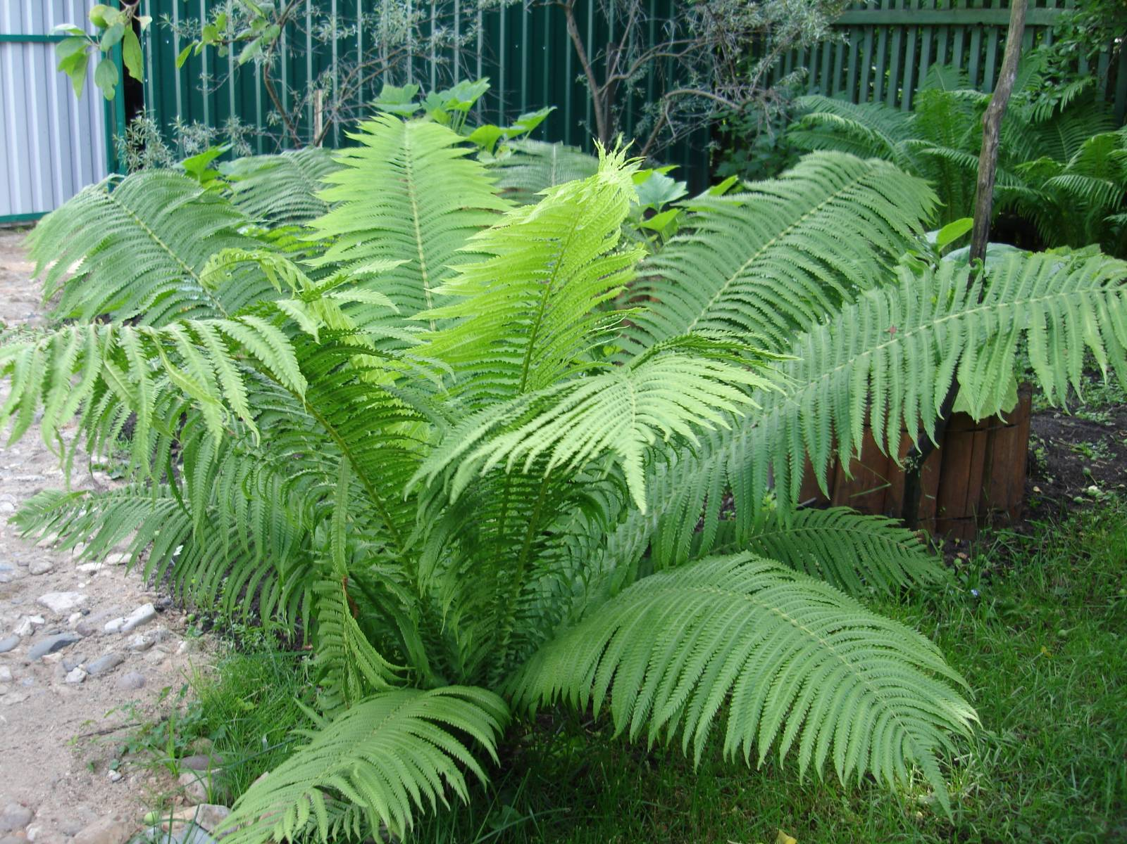
Папоротниковидные

Slide 13
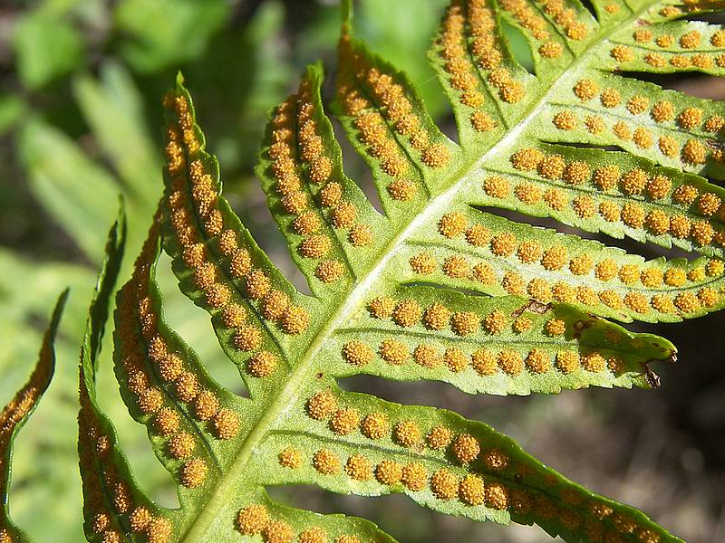
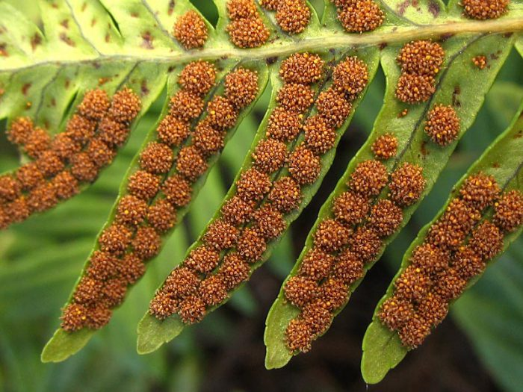
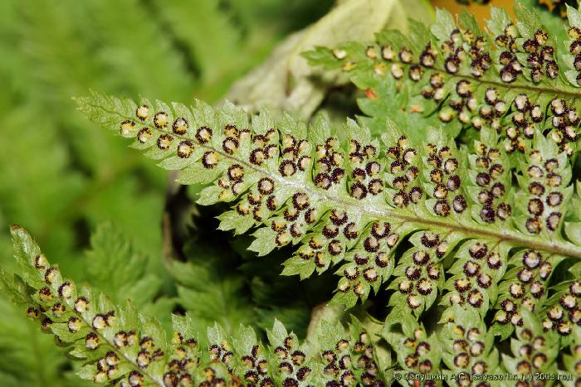
сорусы

Slide 14
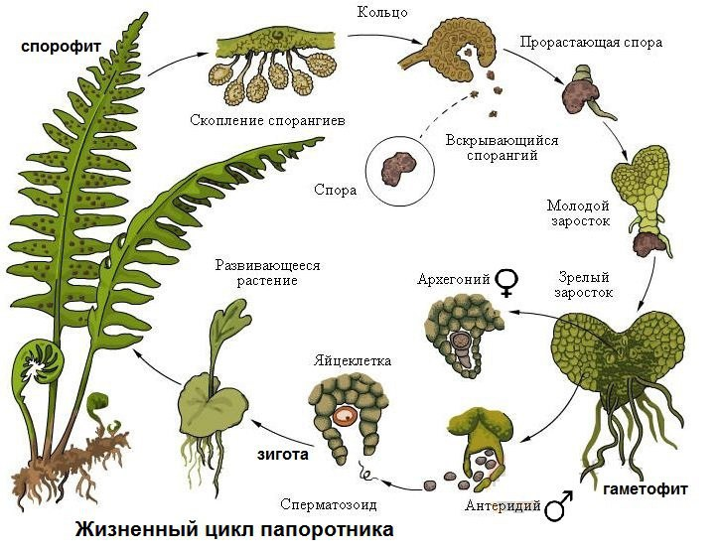

Slide 15
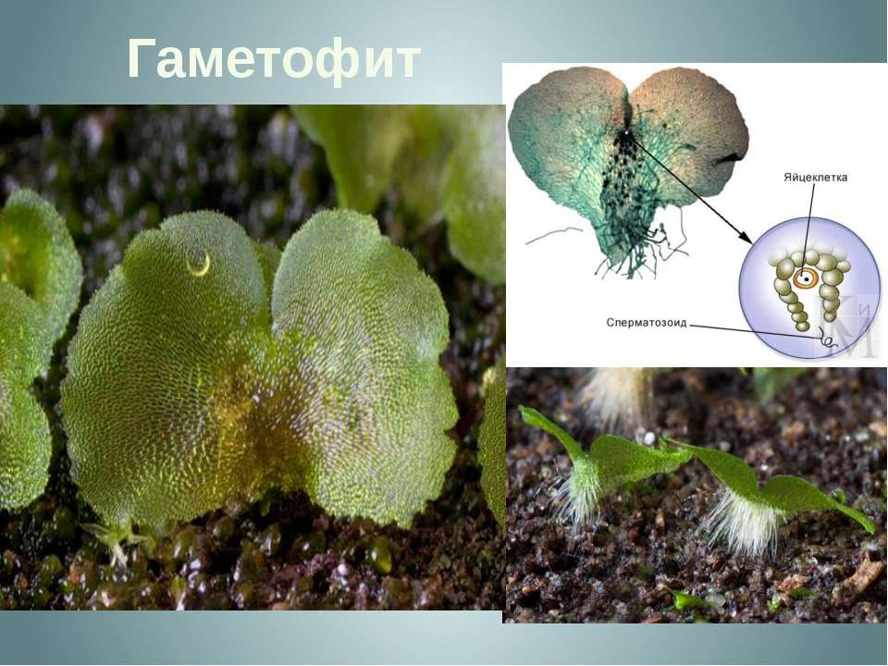

Slide 17
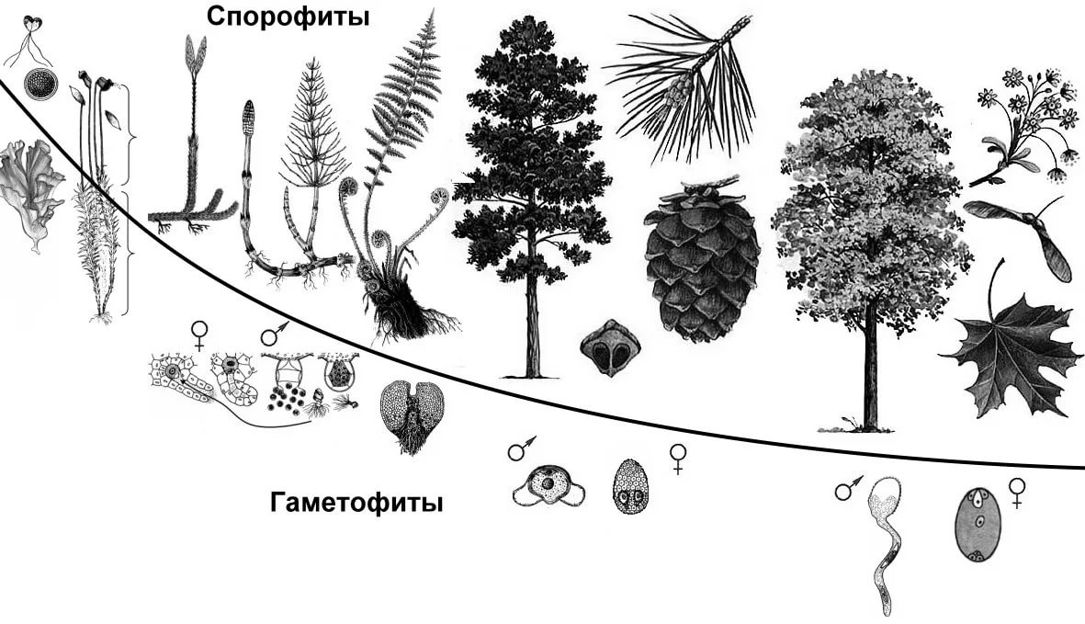

Slide 18
Спасибо за внимание!!!

